Slide 1
～福島の保育～
平成26年6月24日（火）
ふくしま保育元気アップ緊急支援事業相談支援者育成研修会 資料
あすなろ保育園 作成
東日本大震災（放射線量）を
乗り越えていくために

Slide 2
１．放射性物質による汚染
放射性物質との闘い（風の向きと障害物の関係で、自園の放射線量は高い。
園舎は鉄筋コンクリートなので当初から低かった）
直ちに対応 → 園庭に敷き詰めた山梨県産の木のチップの撤去
樹木伐採 → やしの木の伐採・シンボルの「あすなろの木」枝を落すなど
平成23年9月 → 約1か月間かけて除染工事
（費用は市内の保育園で最高金額）
除染のため → 木の固定遊具全撤去（高圧洗浄しても線量が下がらない）
※その後、ゴムチップを敷き詰めた上にアスレチック遊具を設置
園外のウッドテーブル・イス撤去
屋根からの水が垂れていた

Slide 3
２．除染後の放射線量数値
線量が下がらず（0.5～0.6μSv/h）第２園庭の雑木林（みどりのおへや）立入禁止
大好きな土手登り禁止
除染の範囲に限界があった
３．あすなろ農園の休園
数多くの野菜を栽培していたが、玄関でのプランター栽培に変更
平成26年度から、ビニールハウスで栽培開始（作ったものを食べる予定）

Slide 4
４．食材の厳選
地産地消から県外産へ（モニタリング済みのもの）
復興の足かせになるが、保護者の意向に沿って子どものみ
調乳用・１歳児までのお茶は購入した水を使用（個別にも対応）
５．震災後の保育
（１）戸外あそびと散歩
放射線量に関してはデリケートな問題なので、保護者アンケートを実施して
すべて個別対応
戸外活動は、10分間から始め30分間 土に触れない限られた空間であそぶ
平成26年度 園庭改修工事後、1時間の希望と制限なしまで幅広い
散歩は、保育園近隣の道路の除染が終わらないため、線量が高く実施できない

Slide 5
６．自然物や飼育物
1年目 → 県外の物のみ
2年目から → 県内の物も取り入れる
支援物資でいただいたものを活用して、木の実の製作や芋掘りごっこ・落ち葉プールなどを疑似体験
７．水あそび
例年使用していた場所の放射線量が高く、組立式プールを戸外に出せない
肌を露出することに不安があるなどから、1年目は室内シャワーのみの対応
平成24年度 → サンルームを設置して、全天候型で思う存分プールあそびを実施
平成26年度 → 園庭を改修しグリーンチップにした上にプールを出す（3年ぶり）

Slide 6
８．砂あそび
砂を入れ替えても、放射線量が少しずつ高くなるため使用することが困難
室内用の砂場を設置
９．生活環境
（１）窓の開閉
1年目の除染前 → 窓を開けない（空気清浄機とエアコン使用のみ）
猛暑で、感染症は例年より多かった
除染後 → 空間線量を見ながら開閉
2年目 → 原発事故以前同様
（２）洗濯もの → 室内干し 平成26年度はウッドデッキを改修したので外に干す
（３）その他 マスクをする子が増えた 平成25年度からは減少

Slide 7
１０．運動遊び
今まで以上に、意図的・計画的・個別に応じた運動あそびを実施
運動器具の購入
外部講師招聘など（リトミック・３Ｂ体操・スイミングスクール）
１１．外部支援
多くの方（ボランティア・ＮＰＯなど）の支援を頂き、今まで経験できなかった
こと（自然の中であそぶ・スキー場での雪あそび・魚つかみ・サッカー観戦など）
を実践している。

Slide 8
１２．行事
遠足 → 県外・線量の低い会津方面
夏祭り → 1年目は室内 2年目は一部屋外 平成26年度は飲食以外は戸外で実施
運動会 → 小学校の体育館 平成26年度は園庭で実施予定
焼き芋 → 実施できない
１３．ホットスポットは
2年経過しても改善されなかった場所は、出来るところから改修工事を実施
屋根のないウッドデッキ・駐車場・土手からの雨水が流れ落ちる園庭・砂場

Slide 9
１４．3月30日の講演会から
（１）保護者・職員の感想
理解しやすい説明で、何に気をつければ良いかが分かった。
ただ怖がらずに、本質を見極めることが重要だと感じた。
積算線量に留意することにした。
福島の地で子育てしている保護者が、安心できる環境にしていくことや、講演会を開催して理解を深めることの重要性を再確認した。
モニタリングをして、ホットスポットを除染したい。

Slide 10
１５．散歩コースモニタリング
6月14日（土）10：00～15：30まで5コースのモニタリング
実施者：布施 雅彦先生／福島高専の学生さん2名／あすなろ保育園3名
保育園が今まで実施していた散歩コースをモニタリング
≪参加者の感想≫
ホットスポットのある場所が見えてきた。
放射線がどういう方向から飛んできたのかが良く分かった。
安全な場所はあるので厳選して少しずつ散歩を実施したい。
放射線がどこから飛んできたかを
調べる測定器も実用化されています

Slide 11
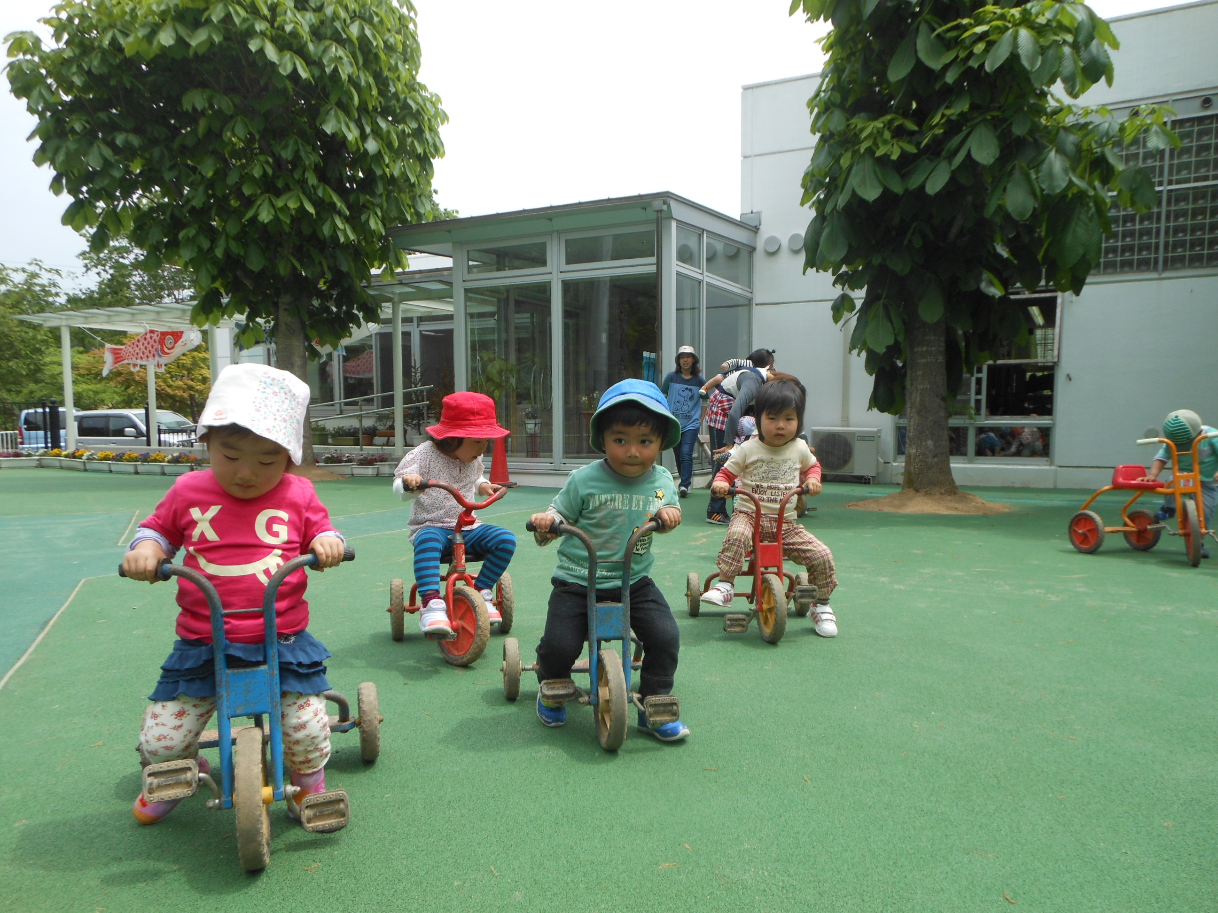
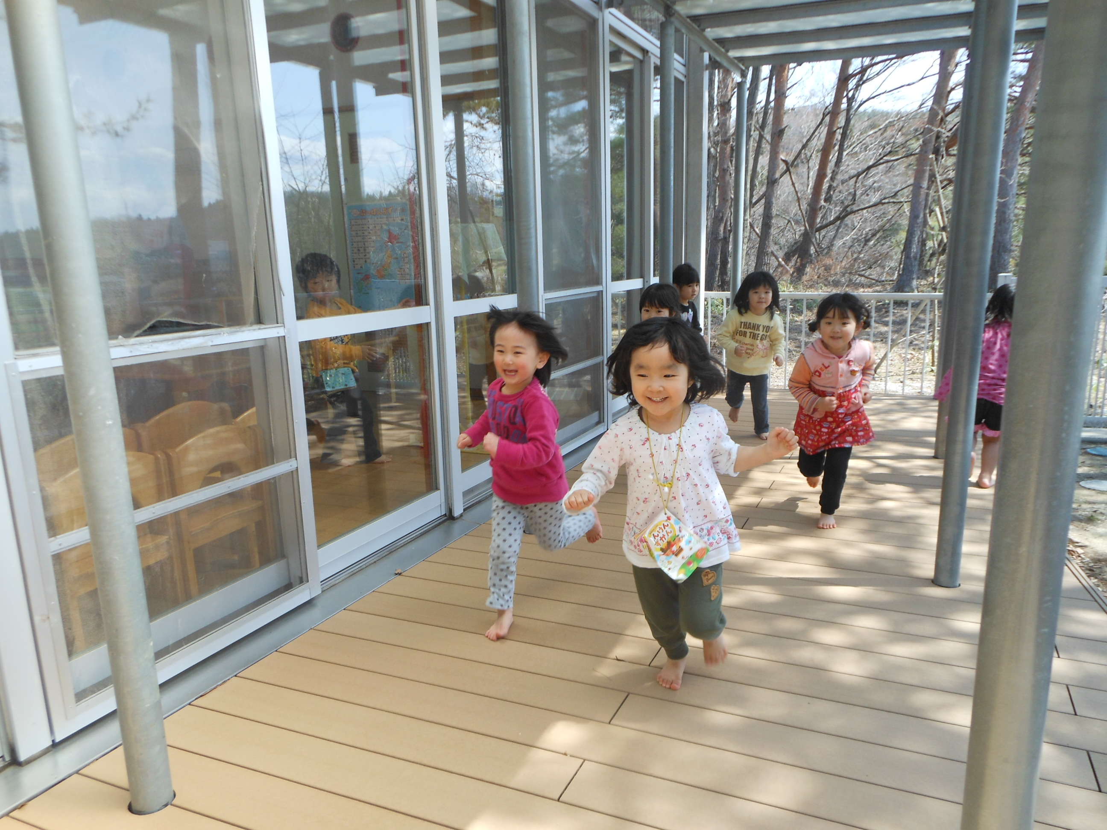
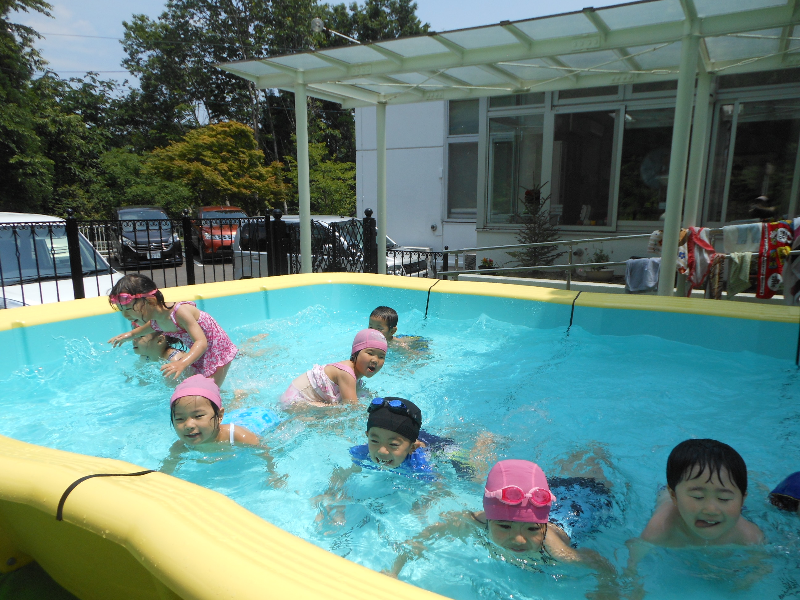
仕上がったグリーンチップの上で
三年ぶりの三輪車乗り
改修したウッドデッキでかけっこ
屋外でのプール遊び
ビニールハウス栽培

